Slide 1
Шкала електромагнітних хвиль. Електромагнітні хвилі в природі й техніці.
Презентація Розумного Богдана 11-А

Slide 2
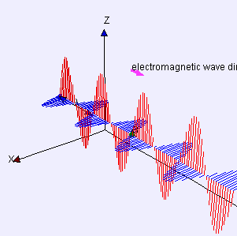
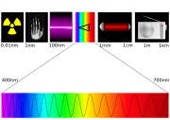
Електромагнітні хвилі
Електромагнітна хвиля – це процес поширення в просторі електричних і магнітних полів, що періодично змінюються.
(Періодична зміна електричної та магнітної компоненти в електромагній хвилі)
Електромагнітні хвилі можуть поширюватися у вакуумі, переносячи енергію.

Slide 3
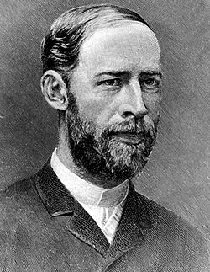
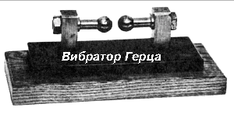
Для утворення інтенсивних електромагнітних хвиль необхідно створити електромагнітні коливання достатньо високої частоти. Зміни електромагнітного поля відбуваються при зміні сили струму в провіднику, а сила струму в провіднику змінюється при зміні швидкості руху електричних зарядів в ньому, тобто при русі зарядів з прискоренням. Отже, електромагнітні хвилі повинні виникати при прискореному русі електромагнітних зарядів.
а) Електромагнітні хвилі були вперше експериментально отримані Рудольфом Герцем в 1887г. В його дослідах прискорений рух електричних зарядів збуджувався в двох металевих стрижнях з кулями на кінцях (вібратор Герца). Коливання електричних зарядів у вібраторі створюють електромагнітну хвилю. Тільки коливання у вібраторі створює не одна заряджена частинка, а величезне число електронів, які рухаються злагоджено.
б) В дослідах Герца довжина хвилі складала декілька десятків сантиметрів. Обчисливши власну частоту електромагнітних коливань вібратора, Герц зміг визначити швидкість електромагнітної хвилі за формулою. Вона виявилася приблизно рівна швидкості світла: с - 300000 км/с.

Slide 4

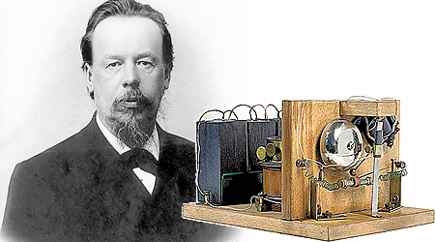
В Росії одним з перших почав вивчати електромагнітні хвилі викладач офіцерських курсів в Кронштадті Олександр Степанович Попов.
Попов Олександр Степанович (1859-1905), російський фізик і електротехнік, винахідник електричного зв'язку без дротів (радіозв'язку). В1895 році продемонстрував винайдений ним перший в світі радіоприймач. Весною 1897 року досяг дальності радіозв'язку 600м, влітку 1897 - 5 кілометрів, в 1901 - близько 150 кілометрів.
Приймач Попова складався з:
1 - антени,
2 – когерера(резистора),
3 - електромагнітного реле,
4 - електричного дзвінка,
5 - джерела постійного струму.
Електромагнітні хвилі викликали вимушені коливання струму і напруги в антені. Змінна напруга з антени подавалася на два електроди, які були розташовані в скляній трубці, заповненій металевою тирсою. Ця трубка і є когерер. Послідовно з когерером включалися реле і джерело постійного струму.

Slide 5
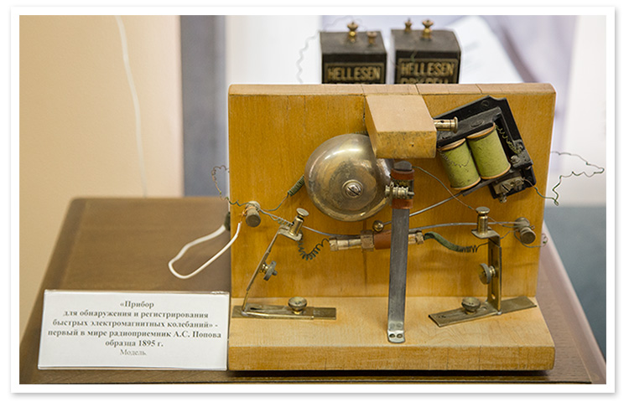

Slide 6
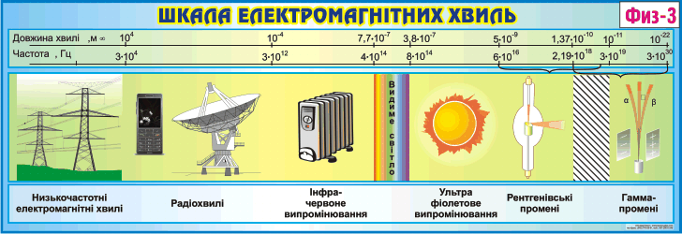
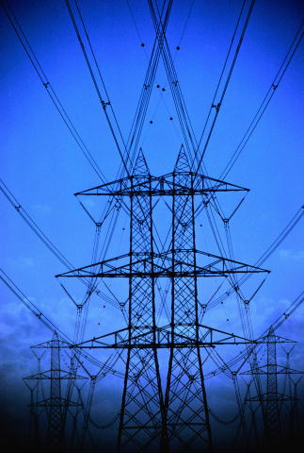
Низькочастотне випромінювання.
Виникає під час роботи електричних генераторів, поблизу ліній електропередач і поширюється лише на кілька метрів, тому практичного застосування воно не має.

Slide 7
Радіохвилі:
Довгі (30000 – 3000м)
Середні (3000 – 200м)
Короткі (200 – 10м)
Ультракороткі (λ< 10м)
Здатні огинати поверхню земної кулі.(радіопередавачі мають дуже велику потужність, антени – величезні розміри.)
Здійснюють радіозв'язок на далекі відстані, відбиваються від іонізованого шару атмосфери (залежить від пори року та часу доби)
Поширюються в земних умовах в межах “прямої видимості” практично не заломлюючись, вільно проходять через іоносферу – космічний зв’язок.

Slide 8


Slide 9


Slide 10
Інфрачервоне випромінювання.
“ІНФРА” латиною – “нижче”
λ від 0,00000076 до 0,0001м
Випромінюється усіма тілами, температура яких вища від абсолютного нуля
50% енергії Сонця, що доходить до нас – інфрачервоне випромінювання
Очі людини не чутливі до ІЧ випромінювання
Шкіра пропускає ІЧ на 5 – 6мм
Тит Лукрецій Кар у І столітті нашої ери висловлював припущення, що у Сонця “є багато жарких, сильних та невидимих променів.”

Slide 11
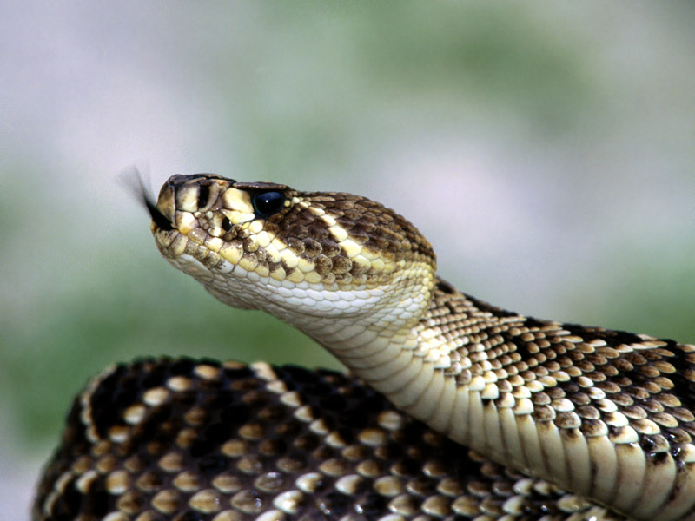
ІЧ - випромінювання
Гадюка вловлює ІЧ – випромінювання теплокровних тварин своїм локатором і безпомилково знаходить свої жертви в повній темряві (прилад нічного бачення)

Slide 12
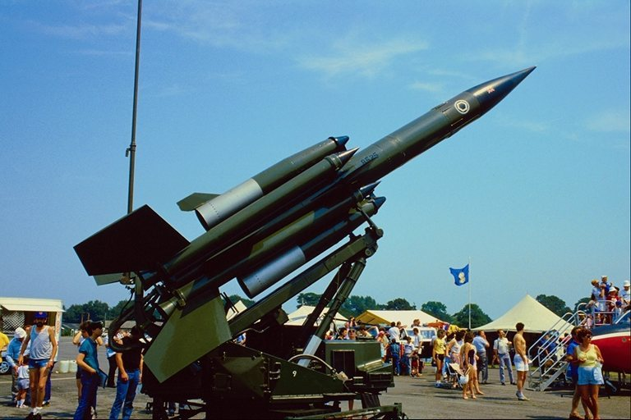
ІЧ – випромінювання.
У ракетах, що самі наводяться на ціль, реєструються ІЧ – промені, які виходять від працюючих двигунів танків, літаків. Радіус дії таких літаків до 200 км.

Slide 13

Видиме світло
Ви́диме сві́тло — область спектру електромагнітних хвиль, що сприймається людським оком.
λ від 0,0000004м до 0,00000076м.
V= 300000км/с у вакуумі.
Понад 90% усієї інформації про світ і все, що нас оточує, ми отримуємо завдяки видимому світлу

Slide 14
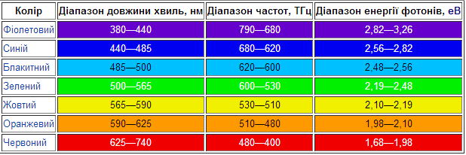
Спектр видимого випромінювання
Біологія: клітини сітківки ока –поділяються на три типи, кожний із яких сприймає тільки свій колір: червоний, зелений чи синій. При складанні кольорів різної інтенсивності в зорових центрах кори головного мозку формується повно колірний образ.

Slide 15
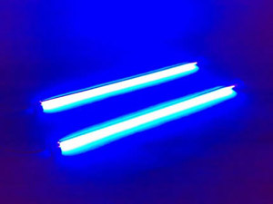
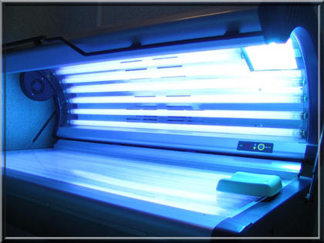
Ультрафіолетове випромінювання
Ультрафіолетове випромінювання скорочено УФ-випромінювання або ультрафіолет—невидиме оком людини електромагнітне випромінювання, що займає спектральну область між видимим і рентгенівським випромінюваннями в межах довжин хвиль 400-10 нм.
Можна виявити за допомогою люмінесценції
( люмен – світло)
Люмінесценція – холодне свічення під дією УФ – променів.
λ від 0,0000004м до0,00000001м

Slide 16
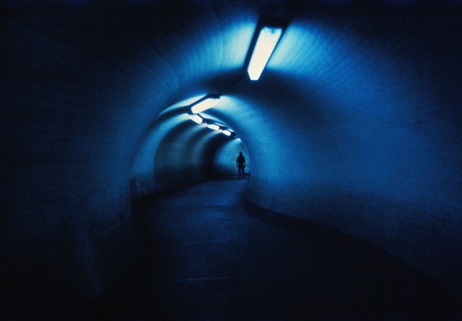
УФ - промені
За люмінесценцією можна побачити захворювання судин (тепловізор)
Не проникає через звичайне скло
Лампи денного світла мають ККД на 36% більший за звичайні

Slide 17
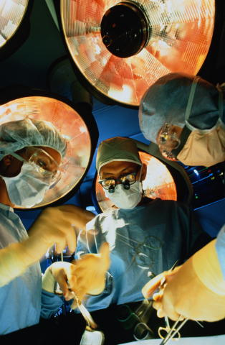
УФ - промені
УФ – промені, що проникають через кварцове скло, застосовують в медицині.
Вбивають мікроорганізми: використовують для стерилізації операційних та “кварцування” лікарняних палат

Slide 18

УФ - промені
Малі дози благотворно впливають на організм людини, стимулюють утворення вітамінуD, поліпшують імунобіологічні властивості організму.
Великі дози можуть викликати пошкодження очей, опіки і навіть викликати утворення злоякісних пухлин.

Slide 19
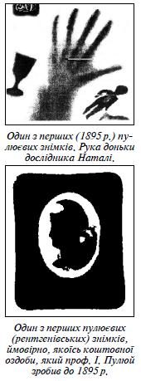
Рентгенівське випрмінювання
Рентге́нівське випромі́нювання, пулюївське випромінювання або Х-промені (рос. рентгеновское излучение, англ. X-ray emission, roentgen radiation, нім. Röntgenstrahlung f) — короткохвильове електромагнітне випромінювання з довжиною хвилі від 10 нм до 0.01 нм. В електромагнітному спектрі діапазон частот рентгенівського випромінювання лежить між ультрафіолетом та гамма-променями[1].
Рентгенівське випромінювання виникає від різкого гальмування руху швидких електронів у речовині, при енергетичних переходах внутрішніх електронів атома. Воно використовується у науці, техніці, медицині. Рентгенівське випромінювання змінює деякі характеристики гірських порід, наприклад, підвищує їх електропровідність. Короткочасне опромінення кристалів кам'яної солі знижує їхнє внутрішнє тертя.
Назва рентгенівське випромінювання походить від прізвища німецького фізика Вільгельма Конрада Рентґена. Інша назва — пулюївське випромінювання походить від імені українського фізика Івана Пулюя.
Першовідкривачем випромінювання є Іван Пулюй. Його працями скористався пізніше і Вільгельм Рентген, котрому було особисто Пулюєм презентовані свої праці. Рентген назвав ці промені невідомої природи X-променями. Ця назва збереглася донині в англомовній та франкомовній науковій літературі, ввійшовши в мови багатьох народів світу.
Рентгенівське випромінювання використовуються для флюорографії, рентгенофлюоресцентного аналізу і в кристалографії для визначення атомної структури кристалів. Методи дослідження речовини за допомогою рентгенівських променів об'єднює термін рентгенівська спектроскопія.

Slide 20
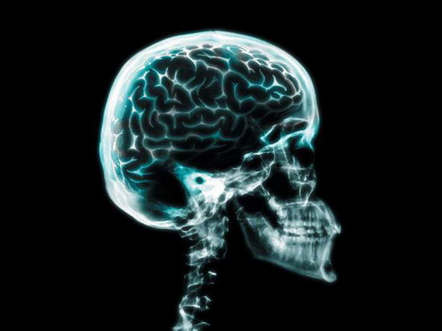
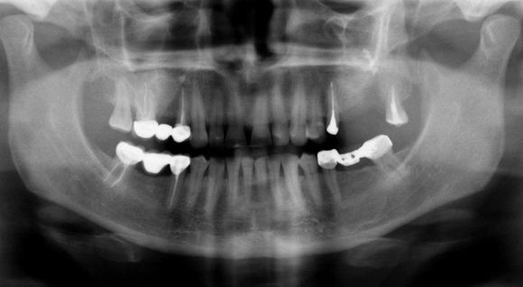
Х – промені.

Slide 21
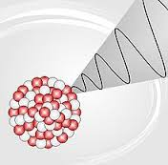
Гамма випромінювання
Га́мма-випромі́нювання або гамма-промені — електромагнітне випромінювання найвищої енергії з довжиною хвилі меншою за 10⁻¹⁰ метра. Утворюється в реакціях за участю атомних ядер і елементарних частинок в процесах розпаду, синтезу, анігіляції, при гальмуванні заряджених частинок великої енергії.
Позначаються грецькою літерою γ.
Гамма-промені спричиняють іонізацію атомів речовини, мають велику проникність.

Slide 22
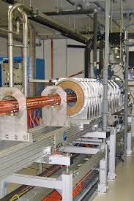
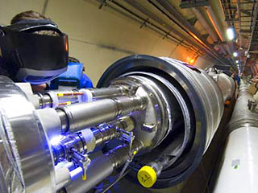
Джерелом гамма-променів є гальмівне випромінювання високоенергетичних заряджених частинок. Заряджені частинки, рухаючись з прискоренням випромінюють електромагнітні хвилі. Спектр випромінювання залежить від енергії частинки. Для того, щоб частинка випромінювала гамма-кванти, її енергія повинна бути дуже високою, лежати в області принаймні десятків МеВ. Такі частинки можна отримати в прискорювачах, зокрема синхротронах.

Slide 23
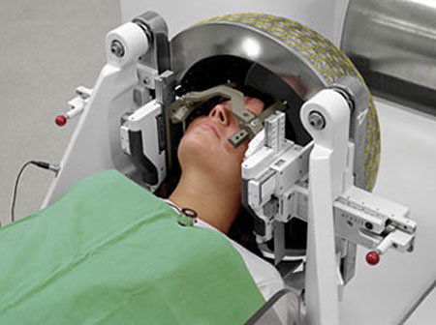
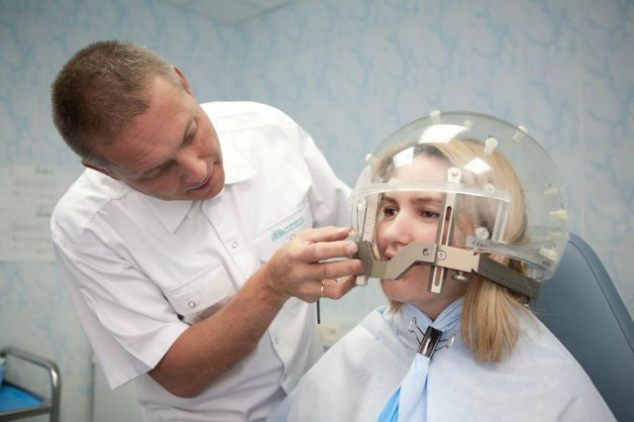
Викорсистання
Незважаючи на небезпеку гамма-променів для живих організмів, вони застосовуються в медицині. Здатність високочастотних фотонів убивати живі клітини можна використати для стерилізації медичних інструментів і для знищення ракових клітин. Для діагностики використовуються мічені атоми, які теж при розпаді випромінюють гамма-промені.
(Гамма-ніж)

Slide 24
Кінець.

